Slide 1
セノバデータ分析
併売ネットワークの観点から

Slide 2
1
サマリー
2
併売ネットワークの作成
3
併売ネットワークの中心度分類
4
併売における中心性は施設全体売上にどの程度影響するのか
5
全体の結論

Slide 3
1
サマリー
2
併売ネットワークの作成
3
併売ネットワークの中心度分類
4
併売における中心性は施設全体売上にどの程度影響するのか
5
全体の結論

Slide 4
サマリー
・新静岡セノバのID-POSデータを分析した。
・63店舗を併売関係をハブ型(施設で重要となる店舗)、橋渡し型(他の店舗へ購買を促す店舗)、孤立型(併売する店舗が少ない専門店)の3つのタイプに分けた。
・ハブ型の店舗は客単価が少なく、客数が多い店舗であり施設全体の売上に大きく貢献している。
・ある店舗の売上の50%が併売による効果だと試算した場合、施設全体の売り上げの150億円の中の40億円は併売によるものである。

Slide 5
1
サマリー
2
併売ネットワークの作成
3
併売ネットワークの中心度分類
4
併売における中心性は施設全体売上にどの程度影響するのか
5
全体の結論

Slide 6
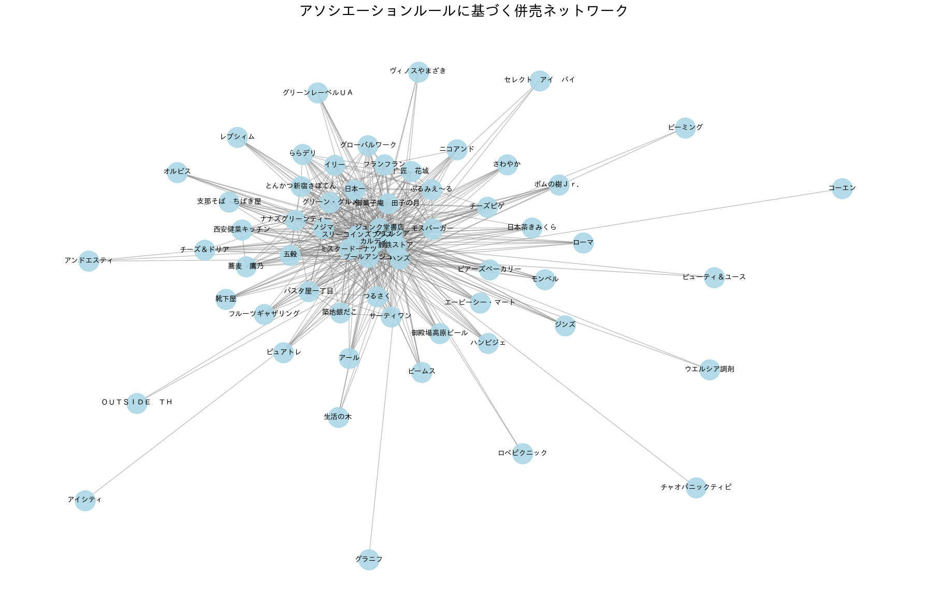
ID-POSをネットワークにするまで
◼️ ネットワークの定義
一万回の決済の中で一回以上併売された店舗(リフト値0.0001以上)をネットワークとして結ぶものとする。

Slide 7
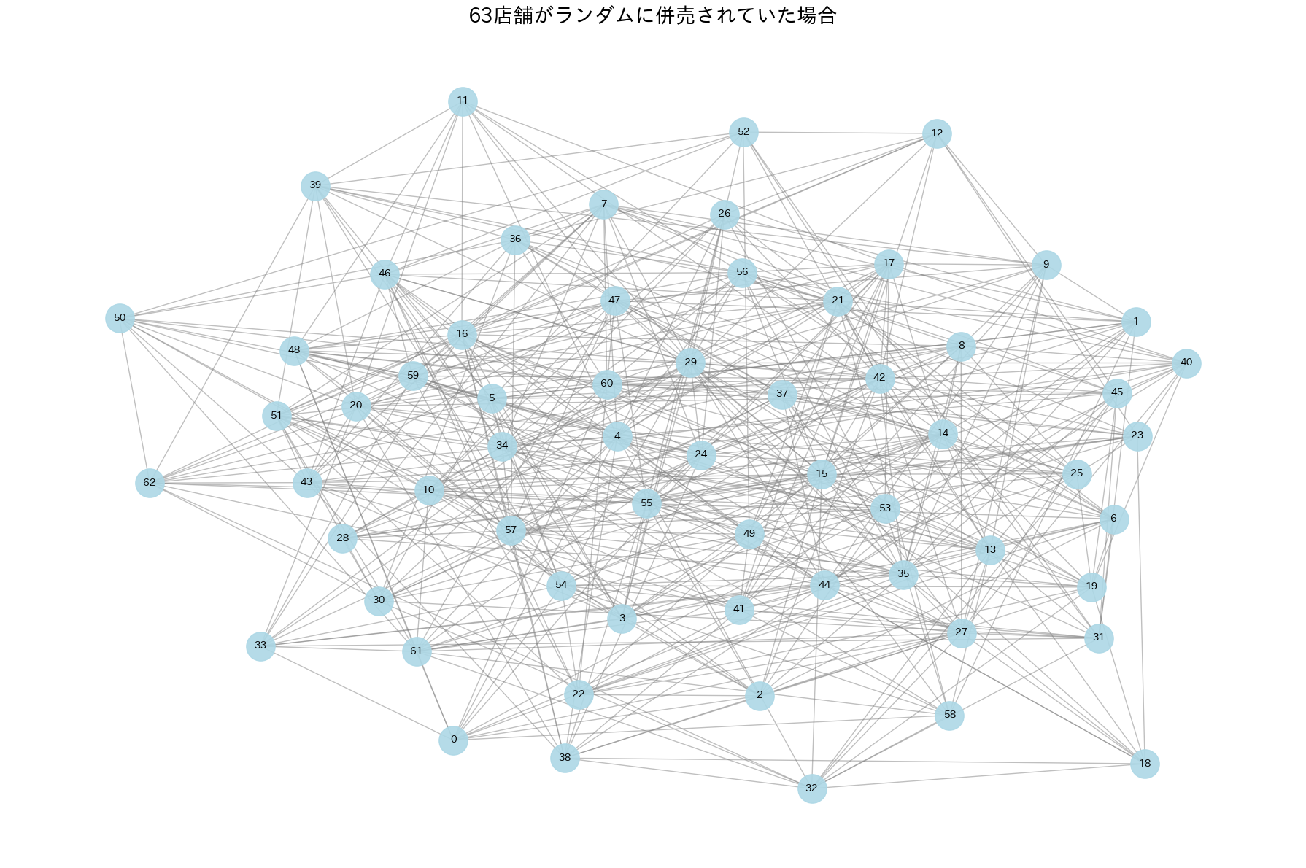
新静岡セノバ63店舗のネットワーク関係
仮にランダムに店舗間併売されていた場合、規則性はない
実データで見ると併売関係に規則性があると思われる

Slide 8
1
サマリー
2
併売ネットワークの作成
3
併売ネットワークの中心度分類
4
併売における中心性は施設全体売上にどの程度影響するのか
5
全体の結論

Slide 9
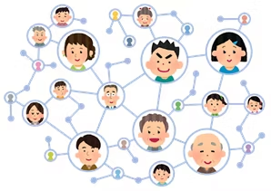
ネットワークにおける「中心性」とは？
統計の取り方で何が「中心」であるのかは変わってくる。
例えば下記の人間関係のネットワークで中心人物は誰？

Slide 10
併売ネットワークにおける中心性の４分類
◼️ 人気店舗度（併売店舗数のパワー）（次数中心）
多くの併売店舗を持っているということは多くの店舗で併売売る潜在能力を持つことになる。
■ 接続（どの店舗とつながっているのか）（固有ベクトル中心性）
多くの併売店舗を持つことは意味があるが数は少なくても「いいポジションにいる」店舗とつながることは同じかそれ以上に重要
■ リーチ（拡散する力）（拡散中心性）
最初に入店した際に、より他の店舗に行きやすくなる店舗
■ 仲介者としてのパワー（媒介中心性）
この店舗を中心として様々な店舗に併売をする。
次ページより、それぞれの中心性が高い店舗のノードを大きくして描画していく。

Slide 11
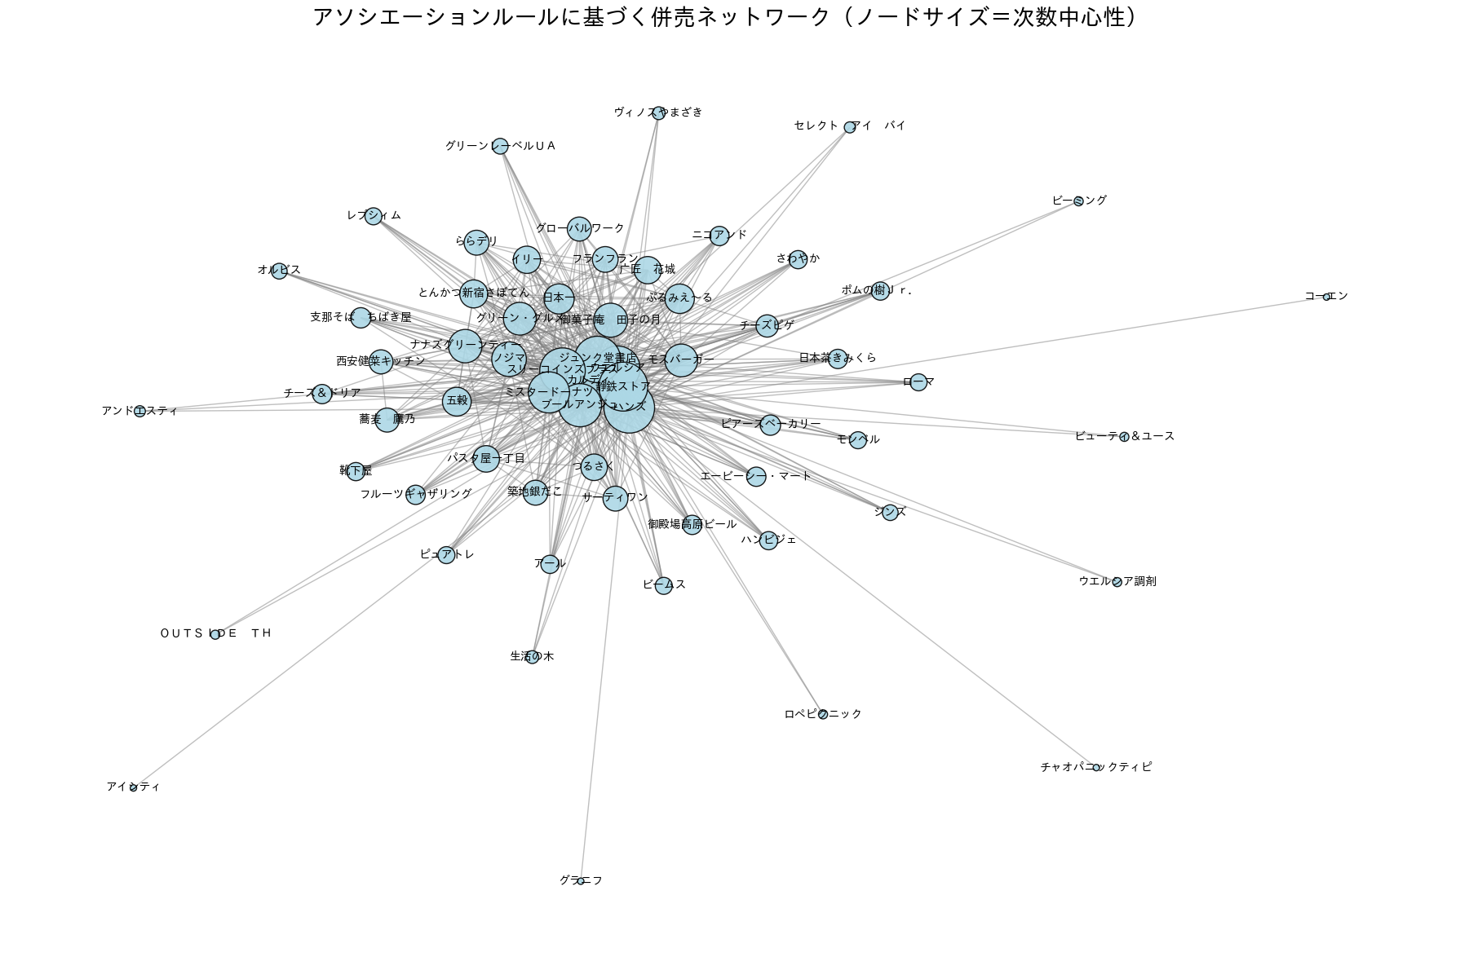
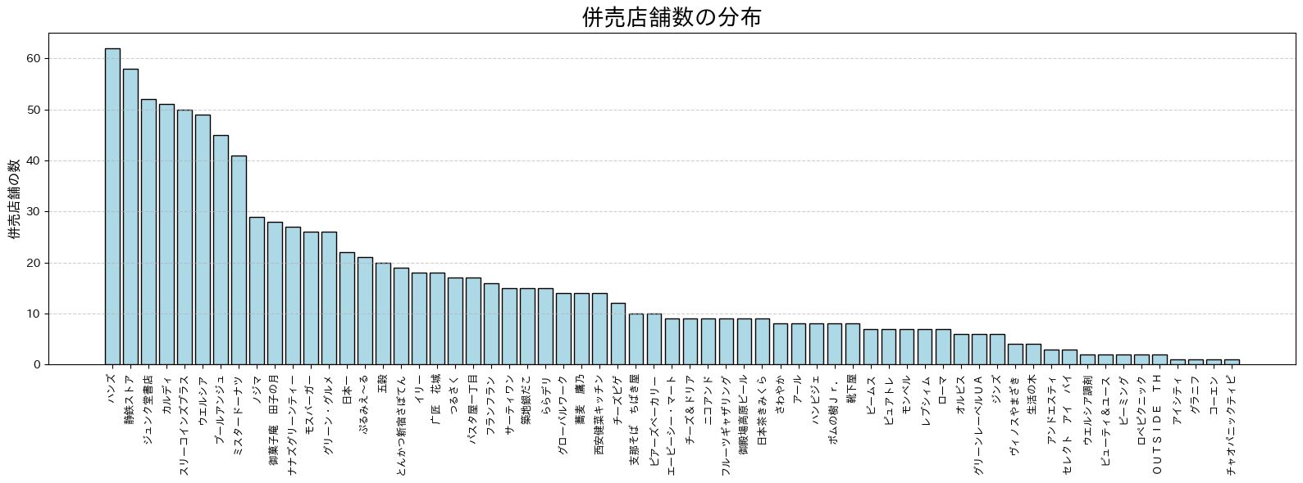
人気店舗度(次数中心)
「ハンズ」、「静鉄ストア」「ジュンク堂書店」は一万回の決済のうち50回以上は他の店舗でも併売している。

Slide 12
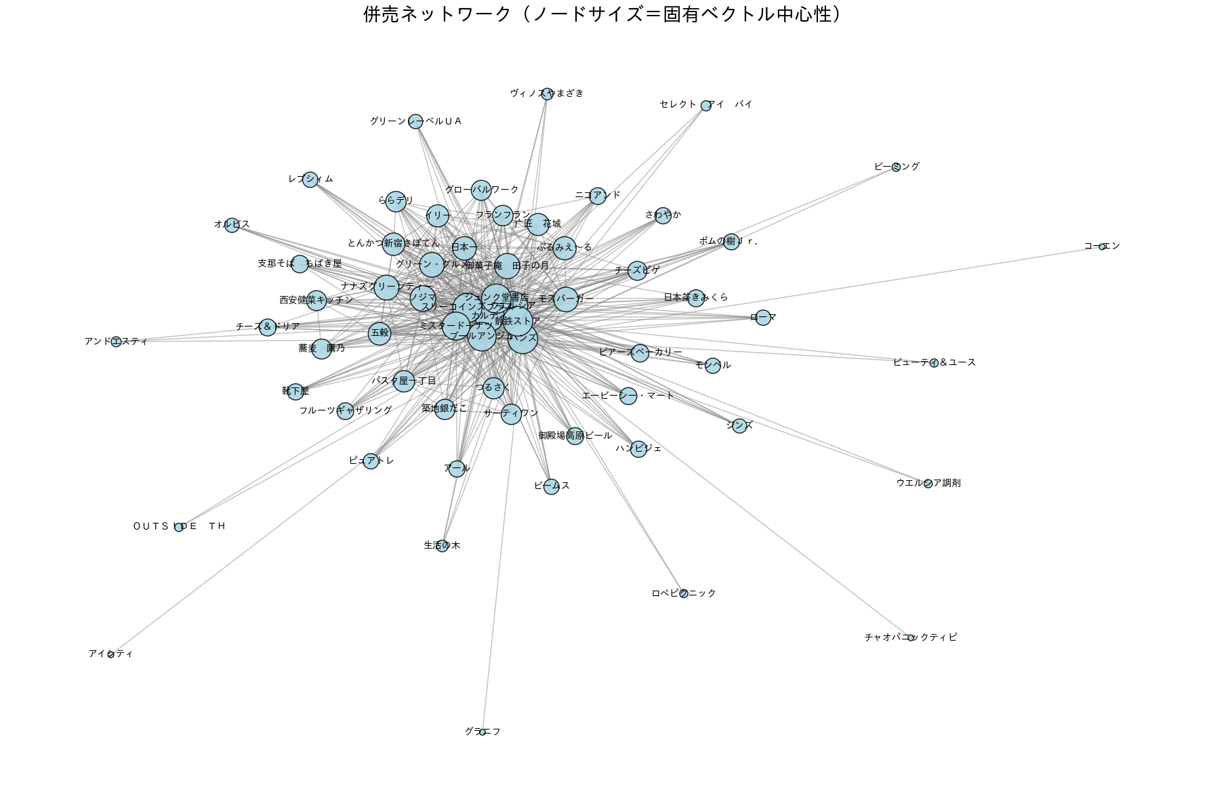
接続(固有ベクトル中心性)
併売を促す店舗とよく併売されやすい店舗

Slide 13
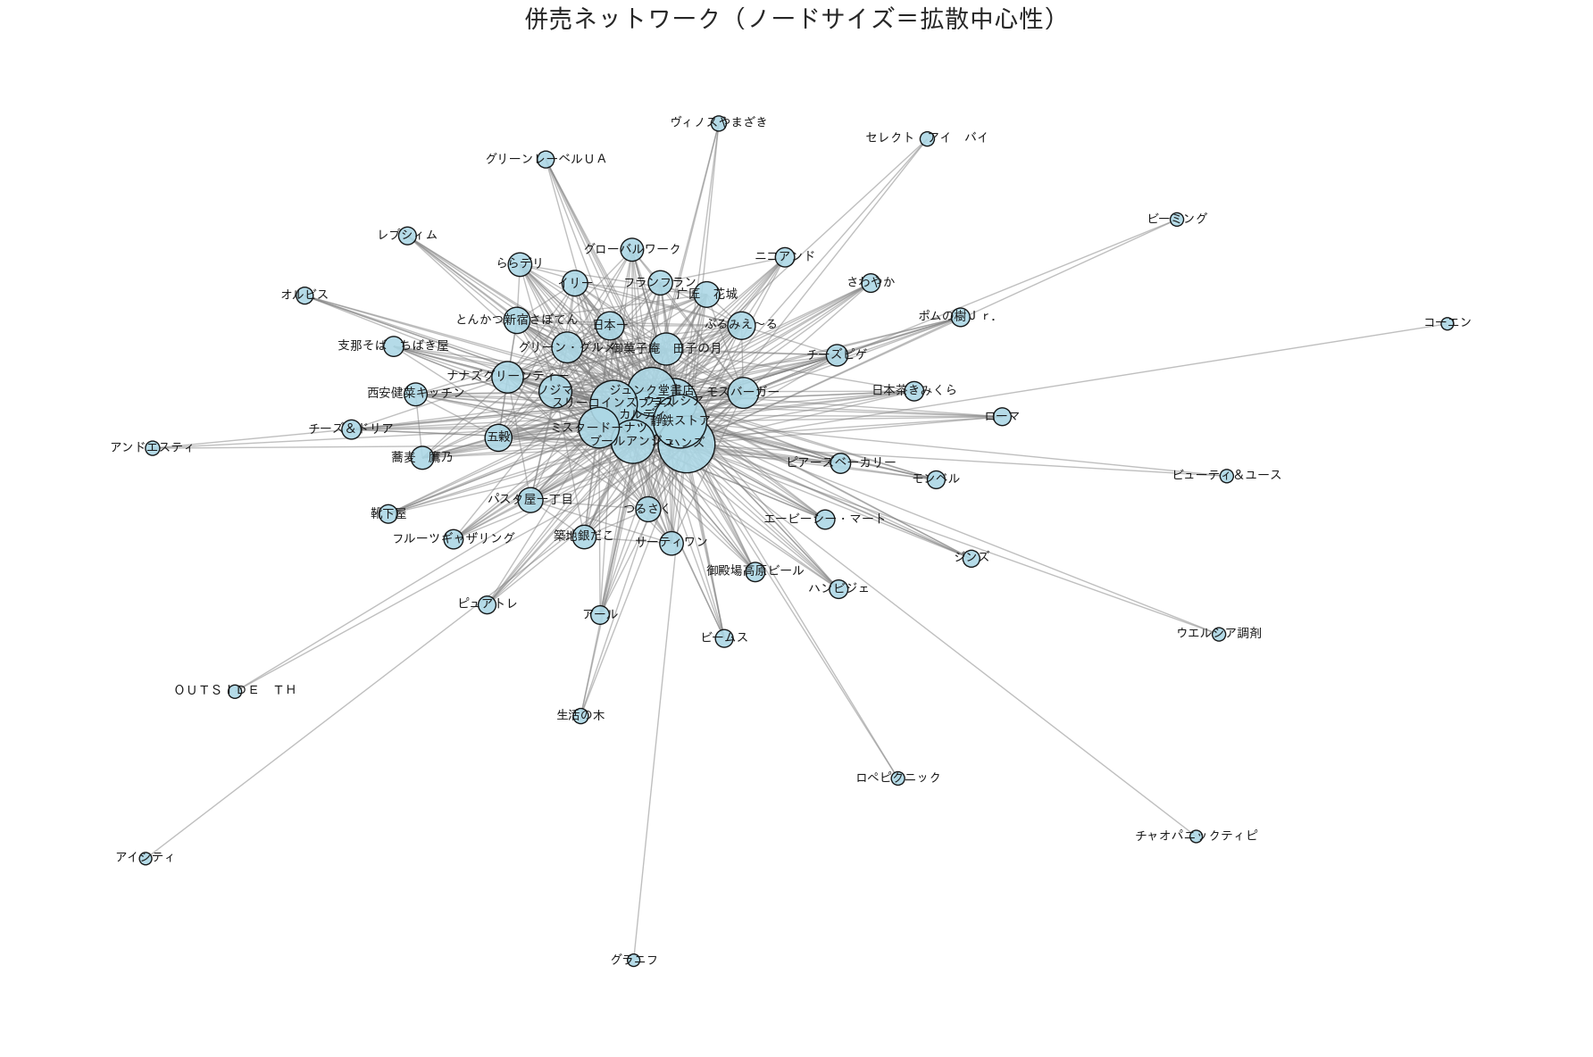
リーチ(拡散中心性)
施設に入って一番最初に入店した際に、より多くの店舗で買い物する可能性が高い店舗

Slide 14
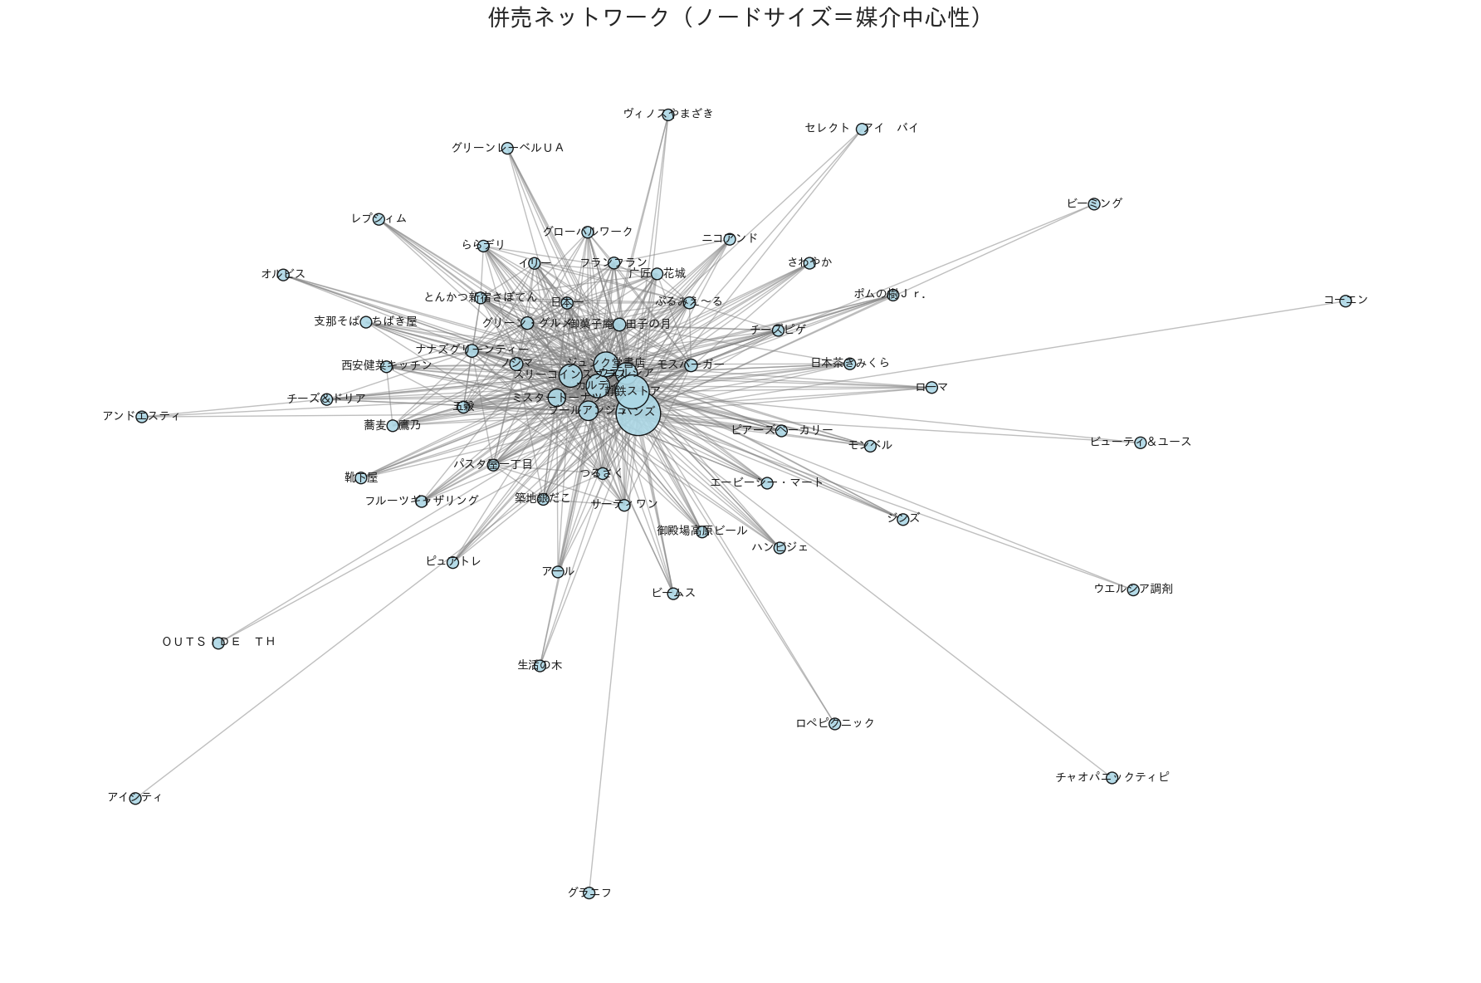
仲介者としてのパワー(媒介中心性)
施設の中でとりあえず用事がなくても購入する店舗

Slide 15
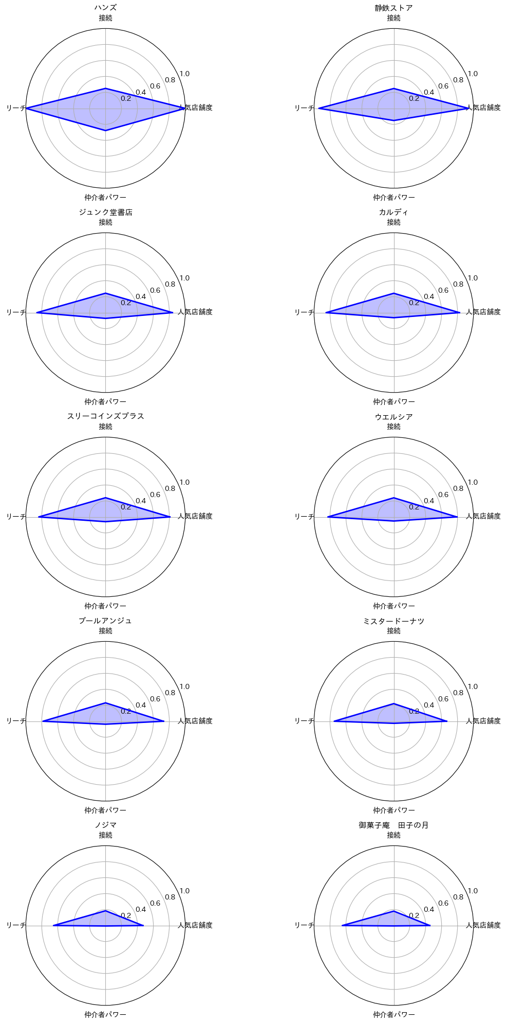
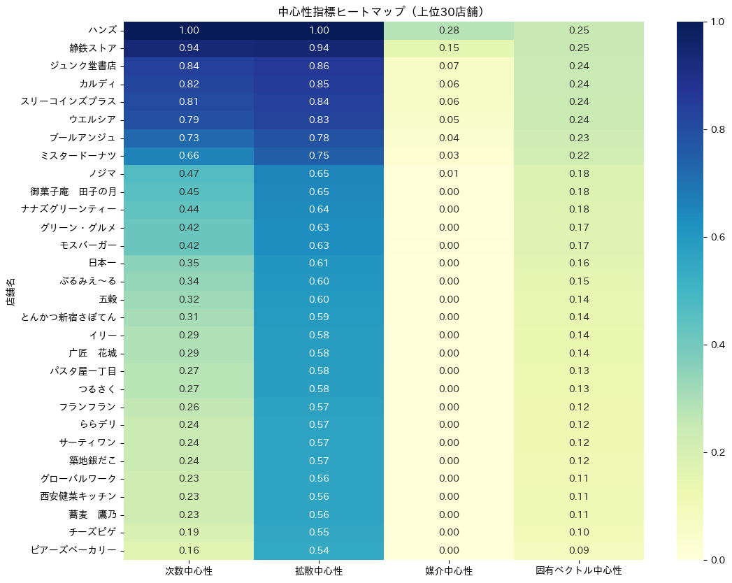
各店舗の併売関係からの中心性のサマリー
◼️ 中心性ヒートマップ
◼️ 中心度上位8店舗のチャート

Slide 16
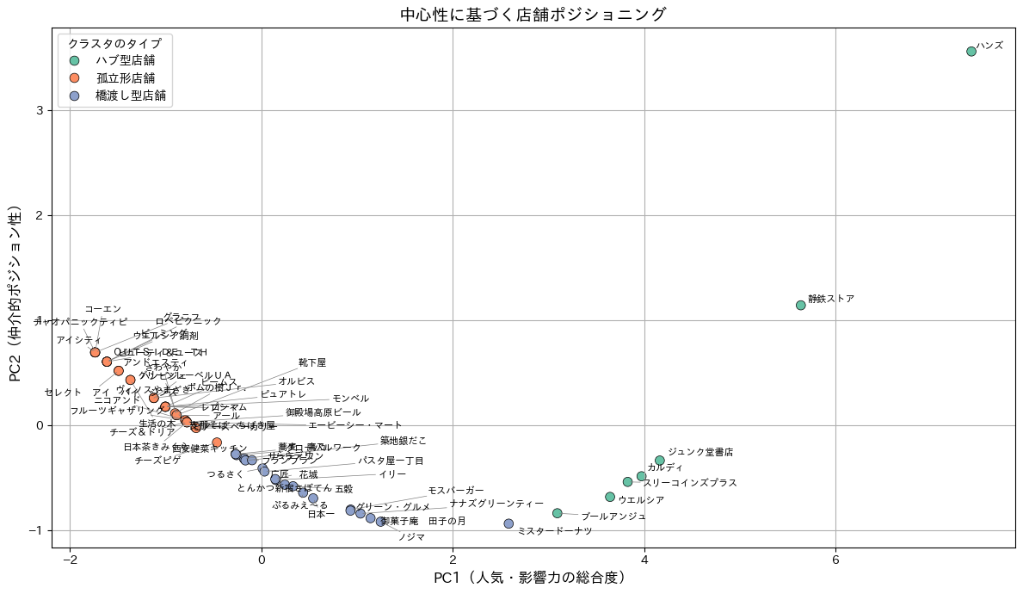
併売関係の中心性に基づく店舗ポジショニング
これまでに算出した各中心性の値からクラスタリングを行うと、「ハブ型店舗」「橋渡し型店舗」「孤立型店舗」の3つのグループに分けることができた。

Slide 17
1
サマリー
2
併売ネットワークの作成
3
併売ネットワークの中心度分類
4
併売における中心性は施設全体売上にどの程度影響するのか
5
全体の結論

Slide 18
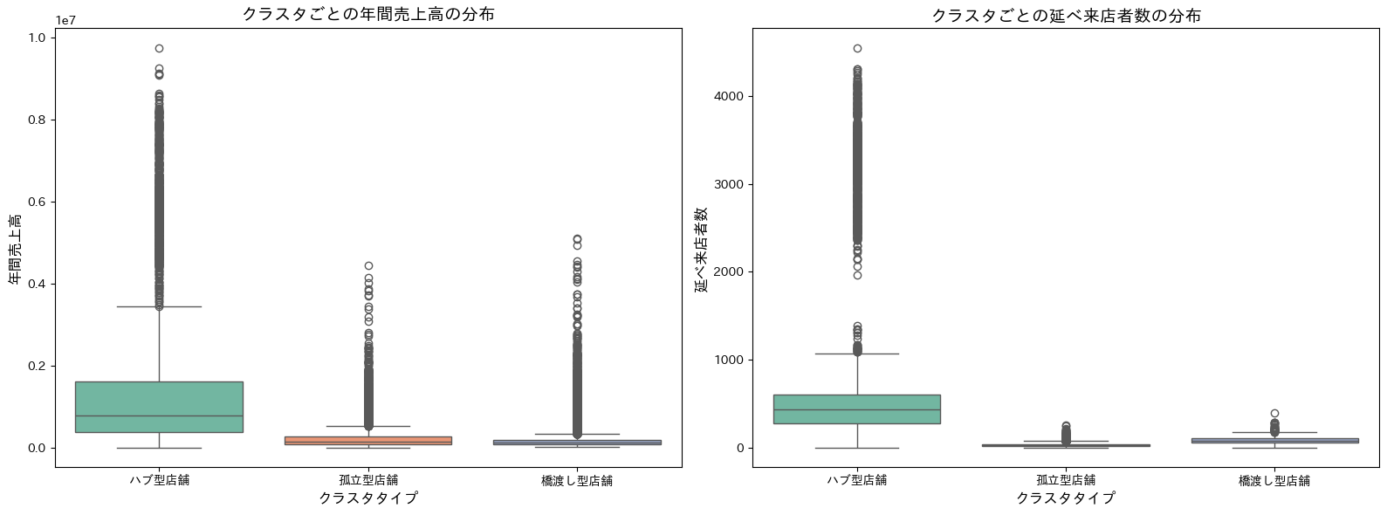
それぞれのクラスタ毎の売り上げ・来店者の違い
売り上げ、来店者はハブ型店が施設の大部分を閉めている。
来店者数に孤立型、橋渡し型の差異は見られない。

Slide 19
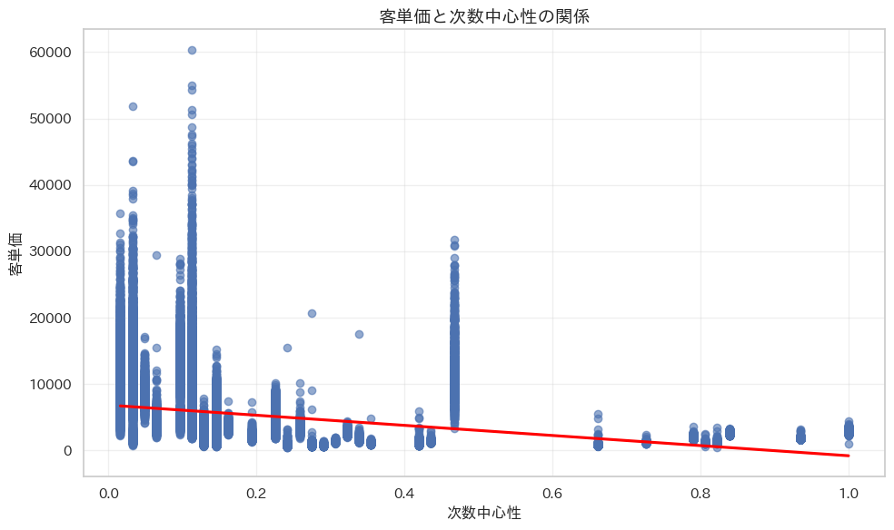
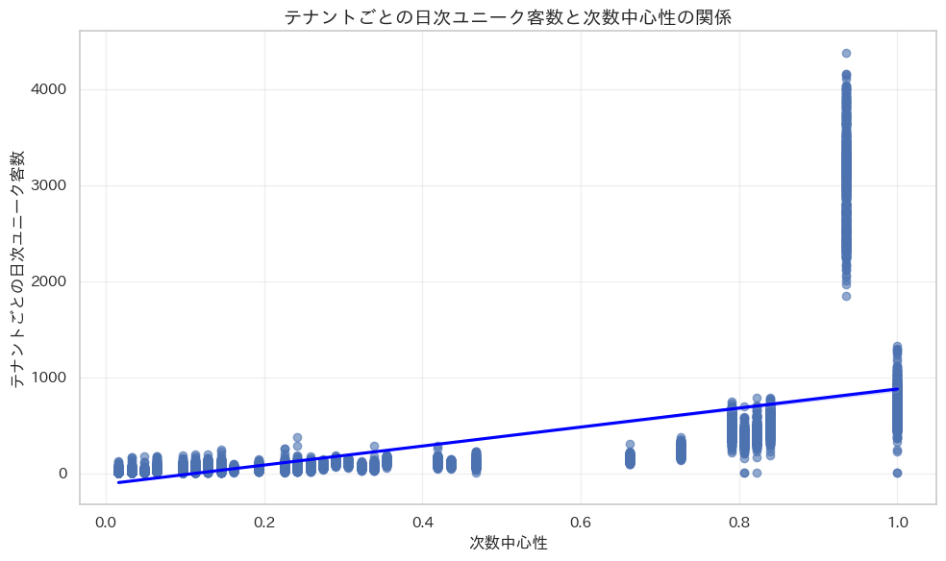
中心性と客単価・客数の違い
中心性が高いほど客単価は低い
中心性が高いほど客数は多い
それぞれの散布図をもとに回帰分析をおこなうと明確に中心性と客数・客単価の関係性が見てとれた。
> 次数中心性が高い店舗は客単価が低いが、客数は多い

Slide 20

併売が施設全体の売上に与える影響
中心性の最大値を持つ店舗(c)で売上の50％(α)がネットワーク効果によるものと仮定
施設全体として併売の効果がなかった場合下記で表すことができる。
◼️ 結果
施設全体の売り上げ(現状)
>150億円
施設全体の売り上げ(ネットワーク効果なし)
> 110億円
つまり施設全体の30~40%は併売効果によるものということがわかる。

Slide 21
1
サマリー
2
併売ネットワークの作成
3
併売ネットワークの中心度分類
4
併売における中心性は施設全体売上にどの程度影響するのか
5
全体の結論

Slide 22
総論
◼️ 主な分析結果 ① 中心性と売上・客数の関係 ・次数/固有ベクトル中心性が高い店舗ほど売上・来店者数が多い ・媒介中心性は連携に貢献するが売上とは相関が低い ② テナントクラスタ分類
・拠点型（ハブ）：高集客・薄利多売 ・橋渡し型：施設間連携を担う ・周辺型：高単価でコア顧客中心 ③ 売上効率と中心性 ・中心性が高いほど客単価は低くなる傾向あり ④ ネットワーク効果の試算 ・ネットワークを除くと全体売上が30〜40％減少する可能性 ・特にハブ店舗の影響は大きい

Slide 23
テナントネットワーク分析：要点整理
🎯 主な分析結果まとめ ① 中心性と売上・客数の関係： ・次数/固有ベクトル中心性が高い店舗ほど売上・来店者数が多い傾向 ・媒介中心性は連携に貢献するが売上とは弱い相関 ② クラスタ分類と特徴： ・拠点型（ハブ）：高集客・薄利多売 ・橋渡し型：顧客導線の連結役 ・周辺型：高単価・コア顧客が中心 ③ 売上効率： ・中心性が高いほど客単価は低いが客数は多い ④ ネットワーク効果試算： ・併売ネットワークを除くと全体売上は約30〜40％減少 ・ハブ店舗の波及効果が特に大きい

